Slide 1
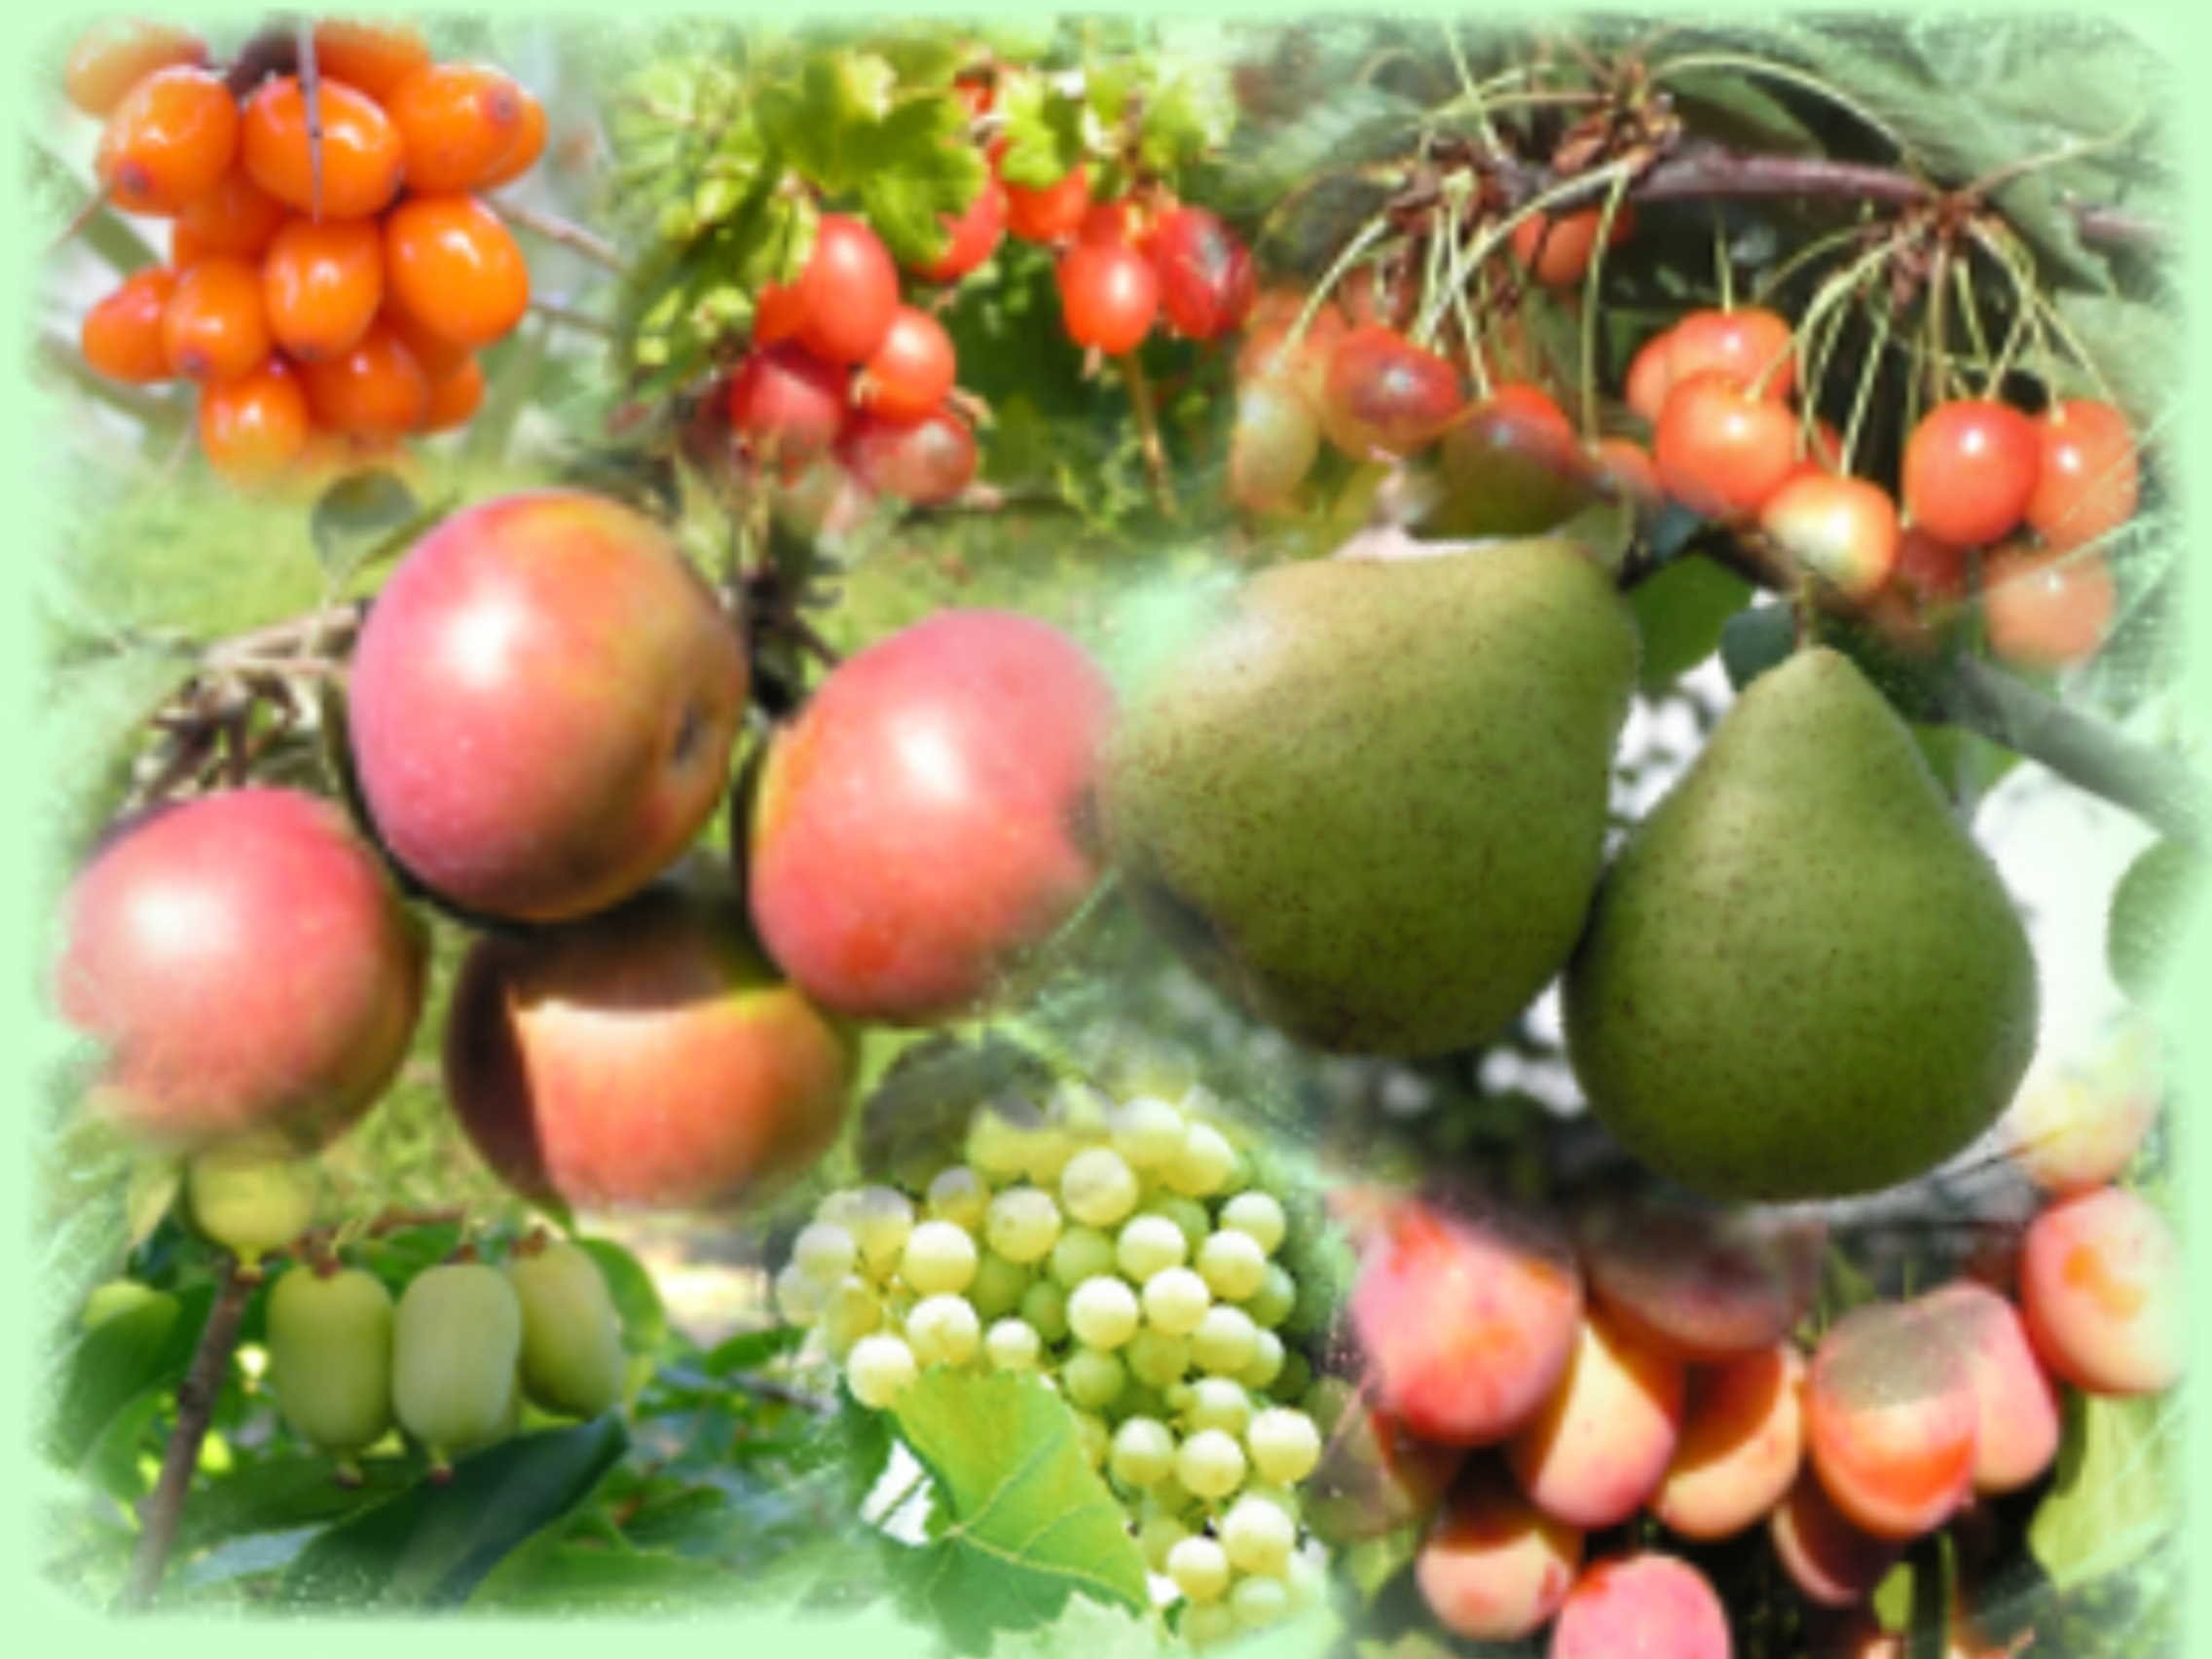
Биологические основы размножения плодовых и ягодных культур

Slide 2
Литература:
  1. Выращивание саженцев плодово-ягодных культур
  А.Ф. Радюк [и др.] Минск: Ураджай, 1981. – 324 с.
  2. Гудковский, В.А. Интенсификация размножения
  плодовых и ягодных культур.- Мичуринск: ВНИИС, 1990. – 287 с.
  3. Положение о производстве посадочного материала
  плодовых и ягодных культур. – Мн., 1998. – 96 с.
4. Батыгина, Т.Б. Размножение растений / Т.Б. Батыгина,
В.Е. Васильева. -СПб: Изд-во С.-Петерб. ун-та, 2002. - 232 с.
5. Сухоцкий, М.И. Книга современного садовода.- Мн.-
МФЦП, 2009.- 528 с.

Slide 3

1. Виды размножения плодовых и ягодных культур
2. Способы вегетативного размножения
3. Подвои плодовых пород. Требования, предъявляемые к подвоям
4. Составные части плодового питомника

Slide 4
Размножение-
это процесс воспроизводства организмами новых, подобных им особей.
Для размножения плодовых и ягодных растений используют семенное (половое) и вегетативное размножение.

Slide 5
1. Семенной способ размножения осуществляется посевом семян, образовавшихся в результате слияния родительских половых гамет.
Достоинства:
Простота размножения
При размножении семенами не передается вирусная инфекция
Семенные растения имеют мощную корневую систему, более пластичны, менее требовательны к плодородию и более долговечны.
Недостатки:
Генетическая неоднородность
Позднее вступление в пору плодоношения

Slide 6
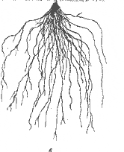
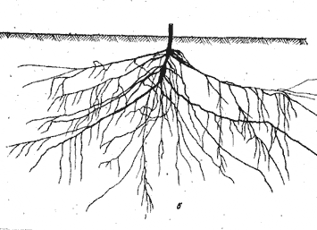
Корневая система плодового дерева
Генеративного происхождения Вегетативного происхождения
(семенной подвой) (клоновый подвой)

Slide 7
Вегетативный способ Размножения воспроизведение новых особей из самотических клеток, тканей и органов родительского растения
Достоинства:
Генетическая однородность
Высокая скороплодность, то есть раннее вступление в пору плодоношения
Недостатки:
Более трудоемкий
1. Подбор растительного материала для размножения; 2. Подготовка растительного материала к размножению; 3. Создание условий для размножения; 4. Уход за регенерантами.
Возможность передачи вирусных инфекций
Более слабая корневая система
Более высокая требовательность к условиям произрастания и менее долговечные.

Slide 8
Основой вегетативного размножения является регенерация т.е. способность растения восстанавливать утраченные органы, а также ее разновидность – репарация т. е. способность из части растения формировать новое, подобное материнскому.
Способность растения к
регенерации зависит от:
жизненной формы породы;
возраста размножаемого растения;
возраста сорта;
условий среды.

Slide 9
2. Классификация
способов вегетативного размножения плодовых и ягодных пород
I. ЕСТЕСТВЕННЫЙ (облигатный) | II. ИСКУССТВЕННЫЙ (факультативный)
а) усами (земляника); б) плетями (клюква, костяника, морошка); в) верхушечными отводками (пульбование) (ежевика) ; г) корневыми отпрысками (малина, облепиха); д) партикуляция (распад растения и деление на части) (земляника, малина, смородина, крыжовник); | 1) Черенками: а) одревесневшими (смородина, айва, гранат, инжир и др.) ; б) зелеными (облепиха); в) корневыми черенками (малина, ежевика, клоновые подвои яблони, груши, айвы).
 | 2) Отводками: а) вертикальными (клоновые подвои яблони и груши); б) горизонтальными (айва, ягодные культуры, клоновые подвои); в) дуговидными (актинидия).
 | 3) Прививкой: а) черенком; б) глазком (окулировка); в) аблактировка (сближением).
 | 4) Микроклональное размножение.
 | 5) Делением куста.

Slide 10
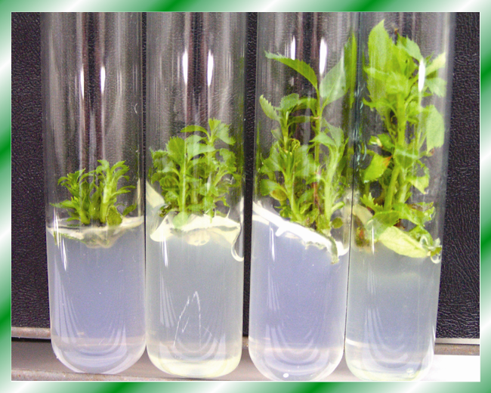
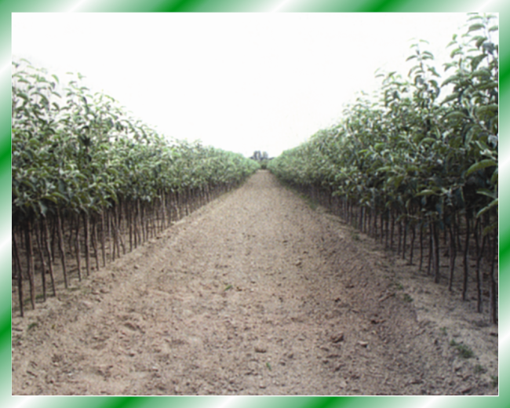
Производство оздоровленного посадочного материала (Микроклональное размножение)
Разработаны технологии производства оздоровленного посадочного материала смородины черной, смородины красной, земляники садовой, оздоровленных клоновых подвоев яблони, производства посадочного материала бузины черной и др.

Slide 11
3. Подвои плодовых пород. Требования, предъявляемые к подвоям
По происхождению:
Семенные (выращенные из семян, в практике любительского садоводства – дички);
Клоновые (вегетативно-размножаемые)
По силе роста:
Сильнорослые;
Среднерослые;
Полукарликовые;
Карликовые;
Суперкарликовые.

Slide 12
Взаимовлияние подвоя и привоя
Подвой влияет на долговечность привоя.
Подвой влияет на скороплодность, урожай, урожайность, качество плодов.
Подвой влияет на основные биологические свойства – зимостойкость, засухоустойчивость.
Подвой влияет на сроки прохождения фенологических фаз привоем.
Подвой влияет на устойчивость к болезням и вредителям.

Slide 13
Основные требования к подвоям:
Подвои должны быть приспособленными к почвенно-климатическим условиям где привитые растения будут произрастать (Следует использовать подвои, прошедшие систему Госсортиспытания, т.е. включенные в Госреестр сортов и древесно-кустарниковых пород);
2. Должны обладать хорошей совместимостью с прививаемыми сортами;
3. Подвои должны обеспечивать однотипность привитых растений по силе роста, урожайности, долговечности.

Slide 14
Порода | Включены в Госреестр сортов и древесно-кустарниковых пород |  | Область допуска
 | семенные | клоновые
Яблоня | Антоновка обыкновенная, Яблоня лесная | 57-545 ММ 106 А-2 ПБ-4 54-118 62-396 М-9 5-25-3 М-7 М-26 1-48-2 106-13 67-5(32) 71-3-195 | По республике По республике По республике По республике По республике По республике Бр, Гр, Гм, Мн По республике Бр, Гм, Гр. По республике Гр. По республике Бр, Гр, Гм, Мн, Вт По республике
Груша | Груша дикая лесная, Сеянец Виневки АИ-1 |  | По республике
Вишня и черешня | Антипка Черешня дикая ЦП1 ЦП5 |  | По республике По республике Гр ГР
Слива и алыча | Алыча | ВПК-1 | По республике

Slide 15
Характеристика клоновых подвоев яблони
Название | Год включения в реестр | Сила роста | Окраска листьев | Морозостойкость корней, ⁰С. | Требует ли опоры
ПБ 4 | 1999 | суперкарлик | зеленая | до -16 | да
62 – 396 | 1999 | карлик | красная | до -16 | да
М 9 | 2000 | карлик | зеленая | - 10 | да
М26 | 2005 | карлик | зеленая | - 12 | да
54 – 118 | 1999 | полукарлик | красная | До - 16 | нет
57-545 | 1994 | полукарлик | красная | До - 16 | нет
М 7 | 2005 | полукарлик | зеленая | - 12 | нет
ММ -106 | 1994 | среднерослый | зеленая | - 12 | нет
5–25–3 | 2000 | среднерослый | зеленая | - 14 | нет
106 -13 | 2011 | среднерослый | зеленая | - 14 | нет
1-48-2 | 2011 | полукарлик | зеленая | - 14 | нет
А-2 | 1994 | сильнорослый | зеленая | - 14 | нет

Slide 16
Клоновые подвои яблони
Достоинства
сорта, привитые на клоновые подвои, вступают в плодоношение на 2-3 года раньше, чем на семенных
повышается производительность труда на съеме плодов и обрезке
увеличивается урожайность и качество плодов за счет плотной посадки, лучшей освещенности крон, генетической выравненности подвоев
Недостатки
возможность передачи вирусной инфекции при размножении отводками, черенками
деревья, привитые на карликовые подвои, в саду требуют постоянной опоры
повышенная требовательность к почвенным условиям

Slide 17
4. Составные части плодового питомника
Плодовый питомник - интенсивное производство с высокой плотностью растений на единице площади и большими затратами труда
Основные задачи плодовых питомников:
1-я – обеспечить производство высококачественного посадочного материала. т.е.
а) здорового;
б) полученного от высокопродуктивных маточных растений;
в) адаптированного к местным условиям (включенных в Госреестр для данной зоны сортов).
2-я – производить саженцы в объеме, удовлетворяющем потребности зоны обслуживания питомника.
Объем производства зависит от:
а) планируемой закладки новых садов;
б) плана реконструкции старых садов;
в) необходимости ремонта молодых садов;
г) потребностей населения.

Slide 18
Типы плодовых питомников зависят:
от формы владения собственностью;
от объема производимого посадочного материала и зоны обслуживания
от специализации.
В зависимости от формы собственности:
государственные;
кооперативные;
акционерных обществ;
частные, принадлежащие юридическим лицам (фермерам, предпринимателям);
частные, принадлежащие физическим лицам (выращивают саженцы на приусадебных участках, без привлечения наемного труда).

Slide 19
В зависимости от объема производства и зоны обслуживания питомники бывают:
1. зональные – обеспечивают посадочным материалом зону промышленного плодоводства государства;
2. межрайонные – выращивают саженцы для удовлетворения потребностей хозяйств и частных лиц близлежащих административных районов;
3. районные – выращивают и реализуют саженцы в пределах потребности одного административного района;
4. внутрихозяйственные занимаются производством саженцев для собственных нужд (закладки новых и реконструкции старых насаждений) и местного населения.

Slide 20
В зависимости от сортимента производимого посадочного материала питомники подразделяются на:
1. специализированные – производят саженцы только одной породы или подвои;
2. смешанные – выращивают широкий сортимент плодовых и ягодных саженцев, могут производить так же посадочный материал декоративных и лесных растений.

Slide 21
I. ОТДЕЛЕНИЕ МАТОЧНЫХ НАСАЖДЕНИЙ
Участок N 1
Маточно-семенной сад (подвойный
Участок N 2
Маточно-сортовой сад (привойно-черенковый)
Участок N 3
Маточник
вегетативно-размножаемых подвоев
(
Участок №4
Маточные
насаждения
ягодных
культур
Черенки для прививки
Нестандартные подвои
II. ОТДЕЛЕНИЕ РАЗМНО ЖЕНИЯ
Участок N 1
Посевное поле
(Школа сеянцев)
Участок N 2
Пикировочное поле
Участок N 3
Черенкования
ягодных культур и подвоев
Участок N 4
Доращивания саженцев ягодных культур
Стандартные подвои
нестандартн.
стандартн.
III. ОТДЕЛЕНИЕ ФОРМИРОВАНИЯ
(
Участок N 1
0-е поле
(Доращивание подвоев)
Участок N 2
1-е поле
(Окулировок)
Участок N 3
2-е поле
(Однолеток)
Участок N 4
3-е поле
(Двухлеток)
IV. ОТДЕЛЕНИЕ ДЕКОРАТИВНО-ЛЕСНЫХ
ПОРОД
Участок N 1
Маточных
насаждений
Участок N 2
Генеративного и вегетативного размножения
Участок N 3
Доращивания

Slide 22
ТЕХНОЛОГИИ ВЫРАЩИВАНИЯ ПОСАДОЧНОГО МАТЕРИАЛА
I.ОТДЕЛЕНИЕ МАТОЧНЫХ НАСАЖДЕНИЙ
маточно-семенной сад
маточные насаждения ягодных культур
маточник клоновых подвоев
маточно-черенковый сад

Slide 23
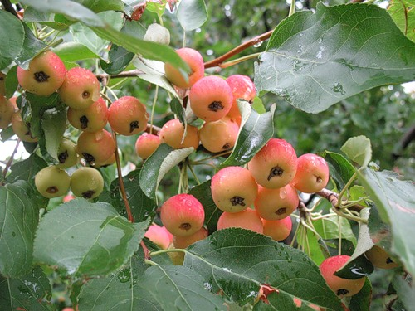
МАТОЧНО-СЕМЕННОЙ САД
предназначен для заготовки семян плодовых культур

Slide 24
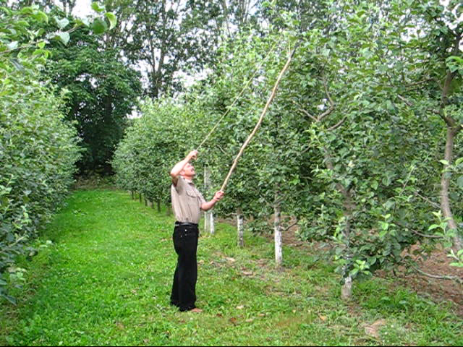
маточно-черенковый сад
предназначен для заготовки черенков используемых для прививки

Slide 25
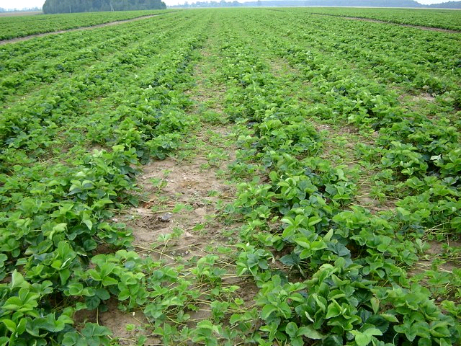
маточные насаждения ягодных культур
предназначены для заготовки первичного материала (черенков, отводок) и размножения ягодных культур

Slide 26
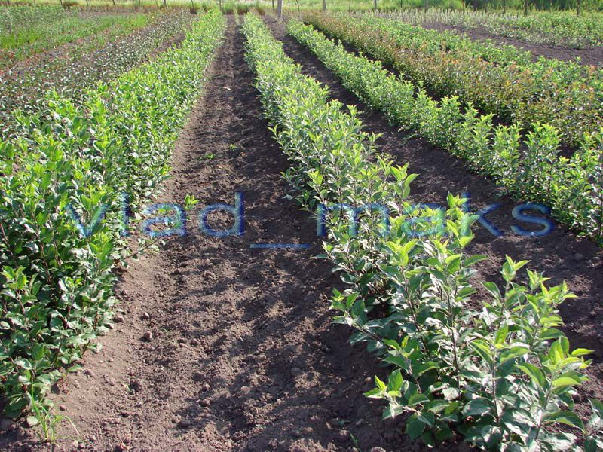
маточник клоновых подвоев
предназначен для заготовки черенков вегетативно-размножаемых подвоев и размножения их отводками

Slide 27
II.ОТДЕЛЕНИЕ РАЗМНОЖЕНИЯ
посевное поле
пикировочное поле
участок черенкования
участок доращивания ягодных культур

Slide 28
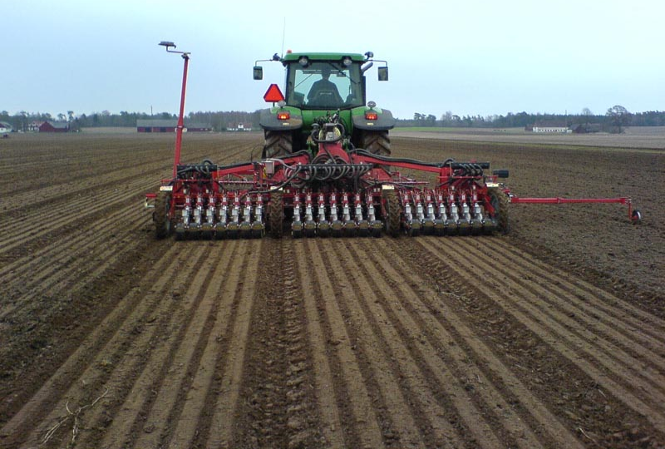
ПОСЕВНОЕ ПОЛЕ
предназначено для посева семян плодовых и выращивания семенных подвоев

Slide 29
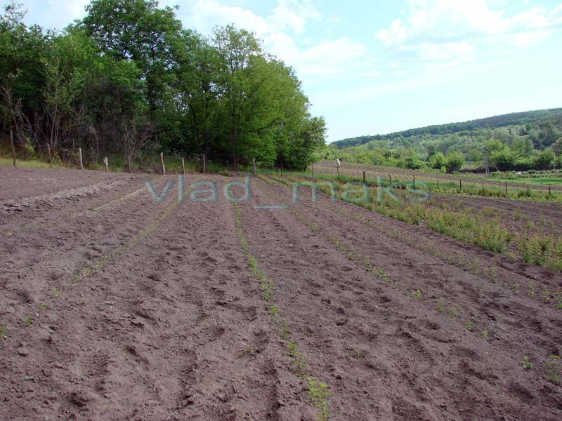
ПИКИРОВОЧНОЕ ПОЛЕ
предназначено для пикировки сеянцев с посевного поля и выращивания семенных подвоев

Slide 30
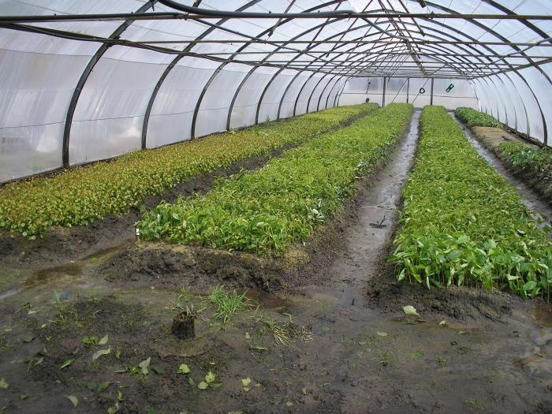
УЧАСТОК ЧЕРЕНКОВАНИЯ
предназначен для укоренения черенков ягодных пород и клоновых подвоев

Slide 31
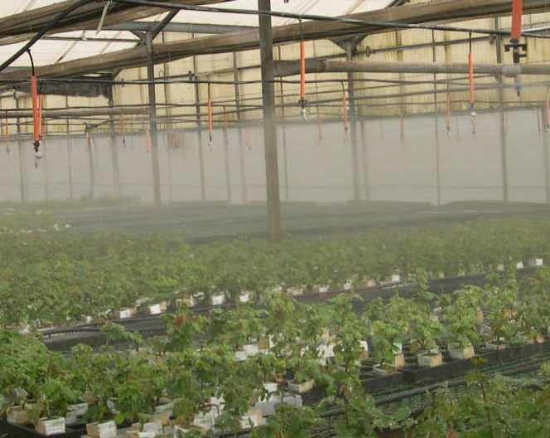
УЧАСТОК ДОРАЩИВАНИЯ ЯГОДНЫХ КУЛЬТУР
предназначен для доращивания нестандартных саженцев ягодных культур

Slide 32
III. ОТДЕЛЕНИЕ ФОРМИРОВАНИЯ
0-го поле (доращивания)
1-е поле (окулировок)
2-е поле (однолеток)
3-е поле (двухлеток)

Slide 33
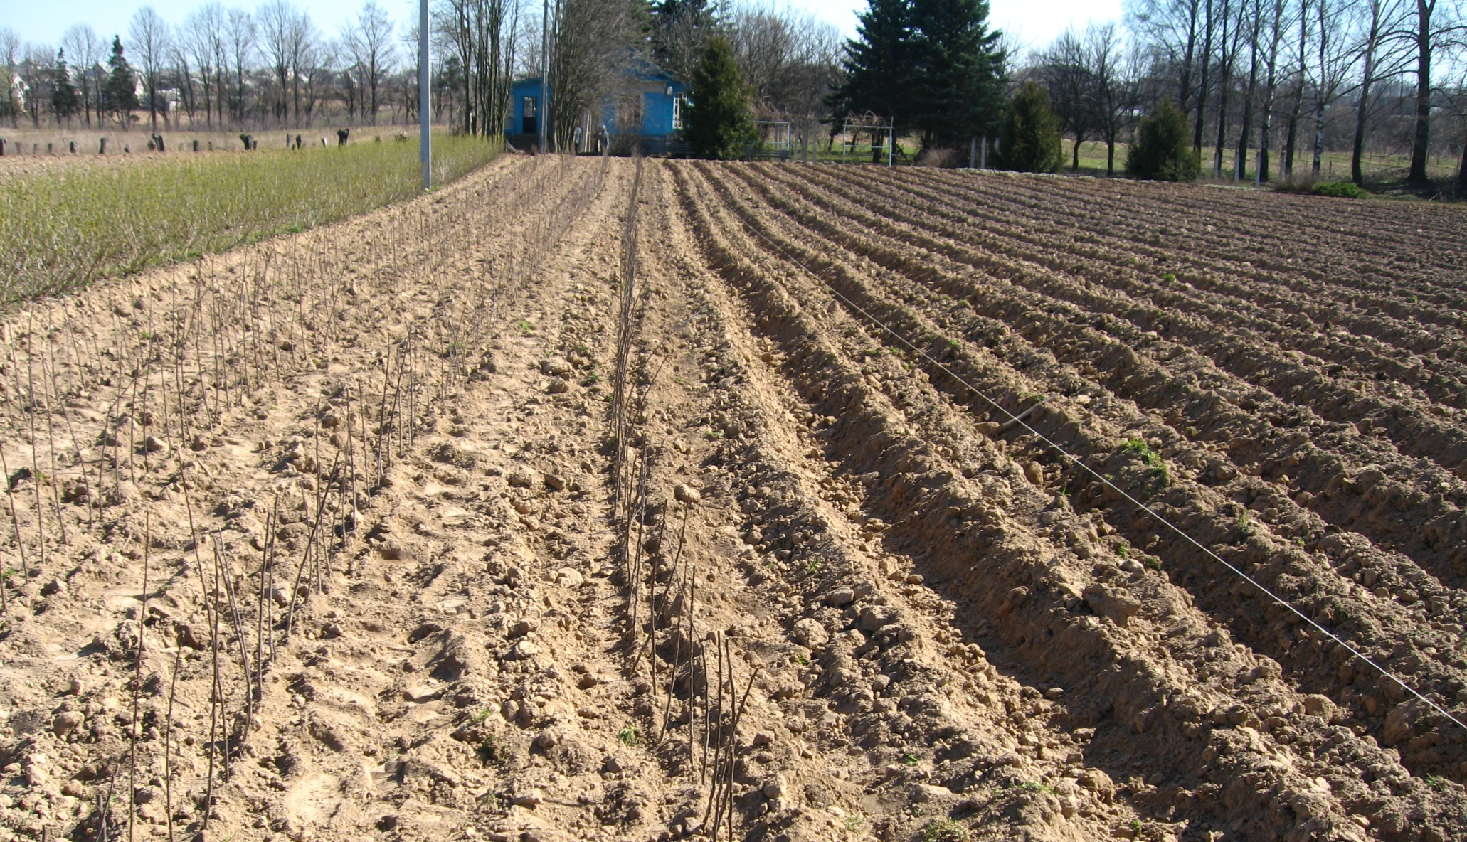
0-е ПОЛЕ (ДОРАЩИВАНИЯ)
предназначено для доращивания нестандартных подвоев

Slide 34
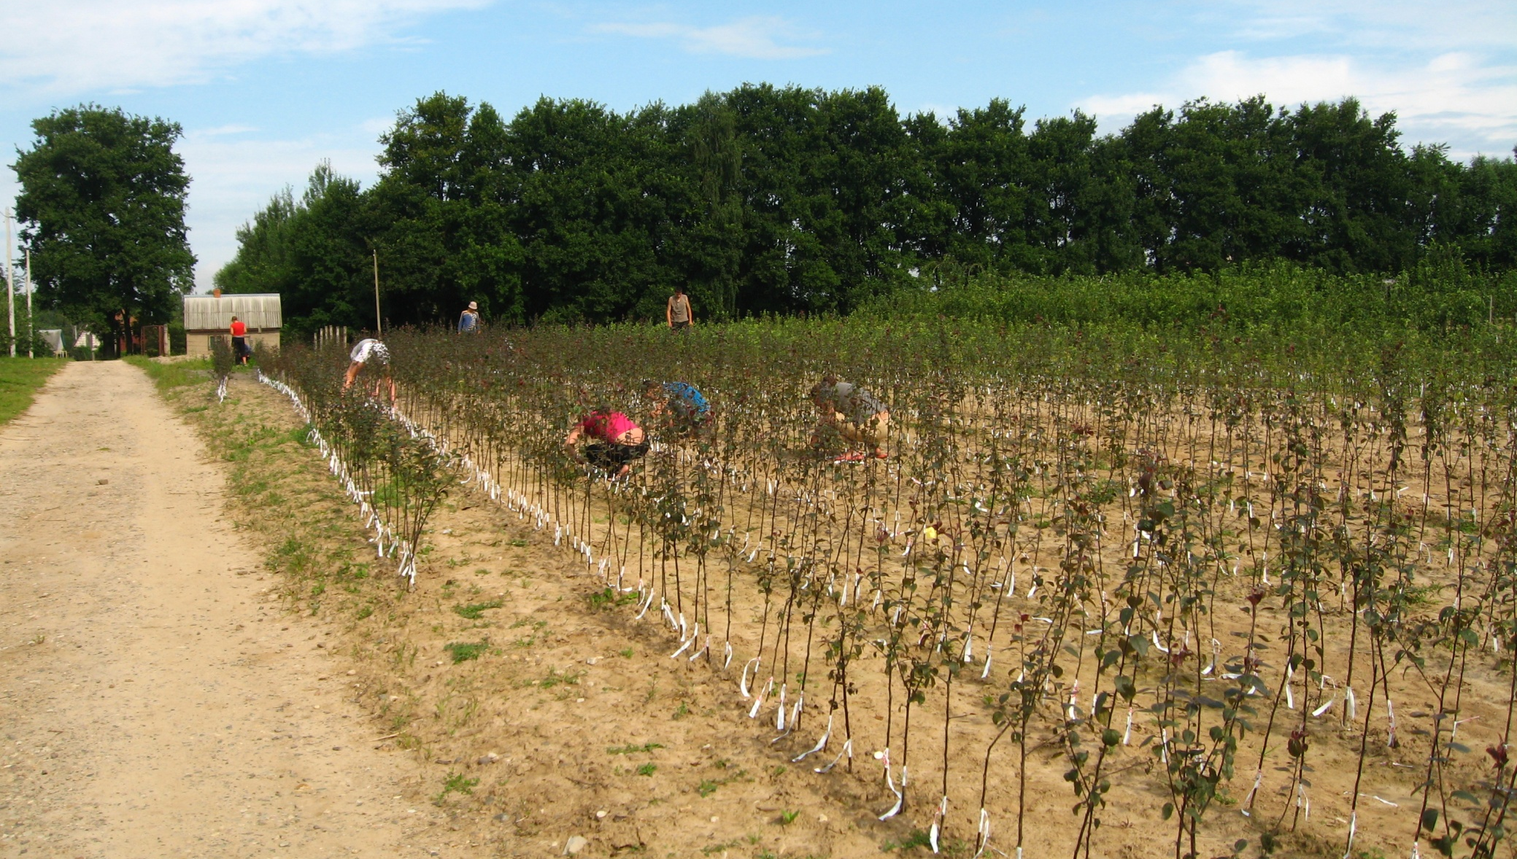
1-е ПОЛЕ (ОКУЛИРОВОК)
предназначено для окулировки стандартных подвоев

Slide 35
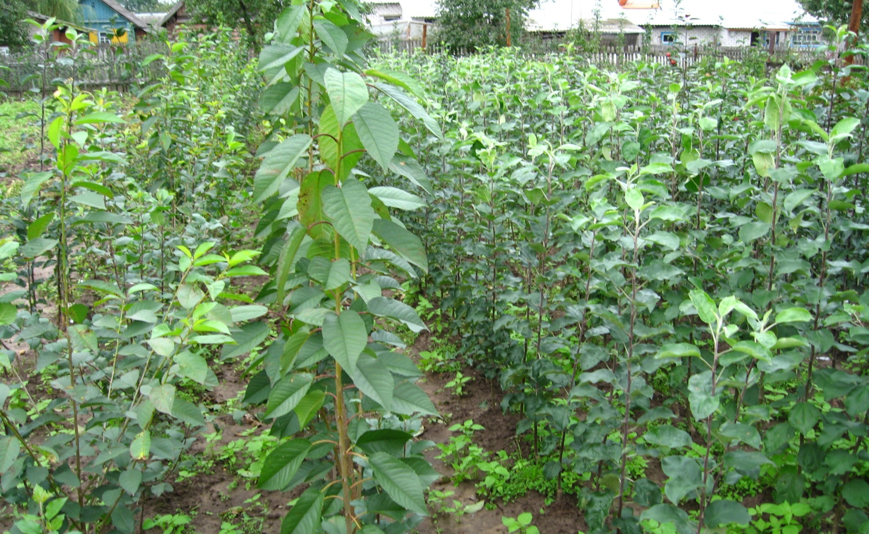
2-е ПОЛЕ (ОДНОЛЕТОК)
предназначено для выращивания однолетних саженцев

Slide 36
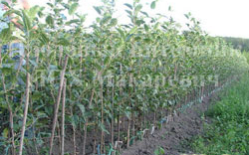
3-е ПОЛЕ (ДВУХЛЕТОК)
предназначено для выращивания двухлетних саженцев.

Slide 37
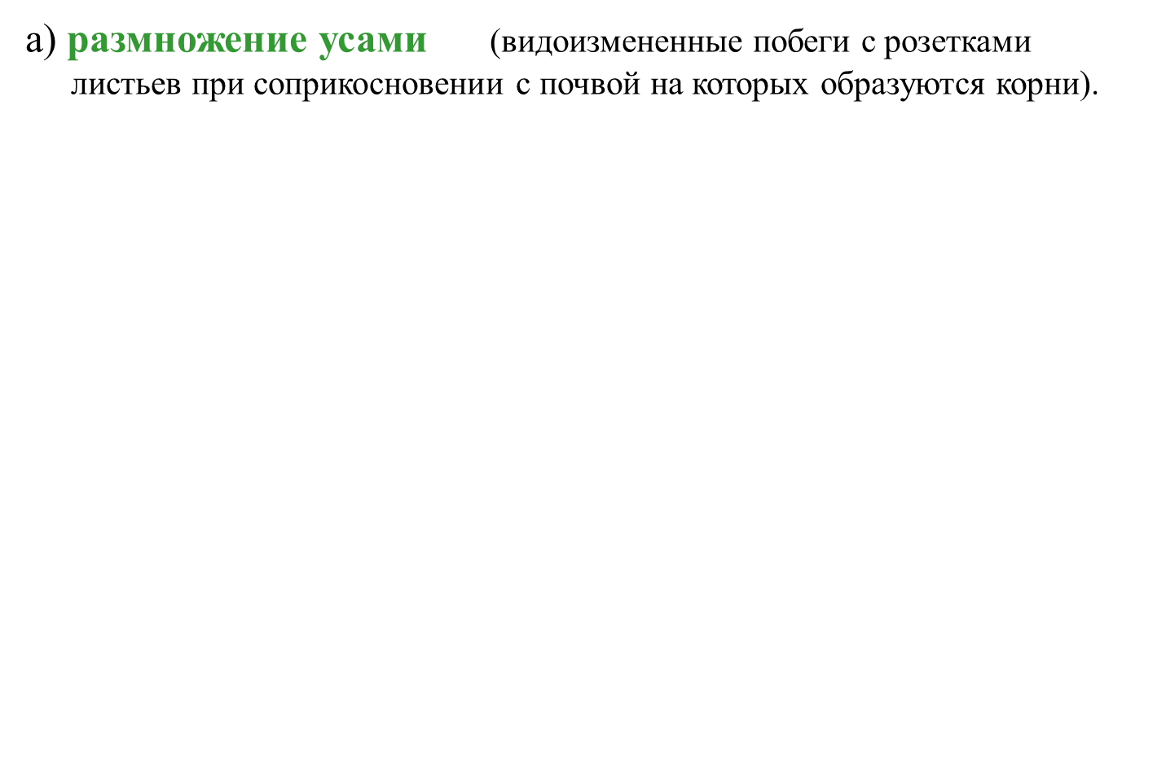
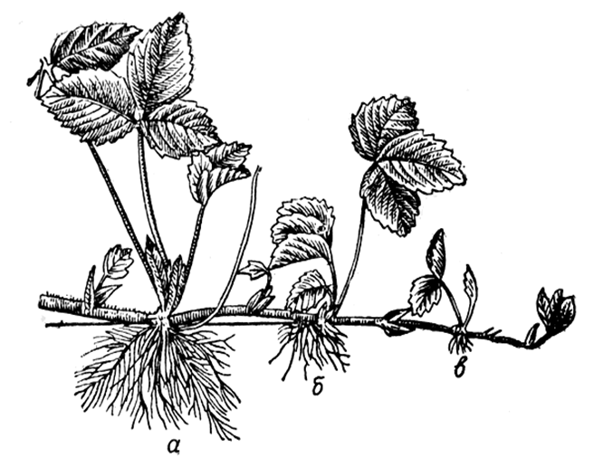
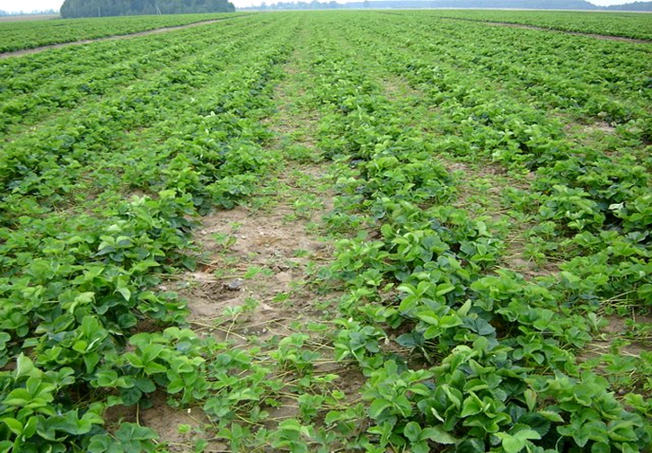
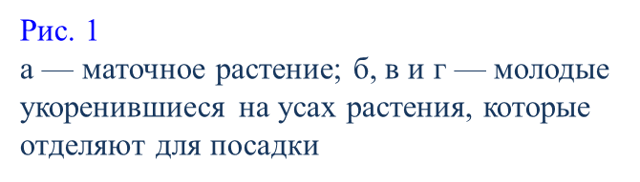


Slide 38
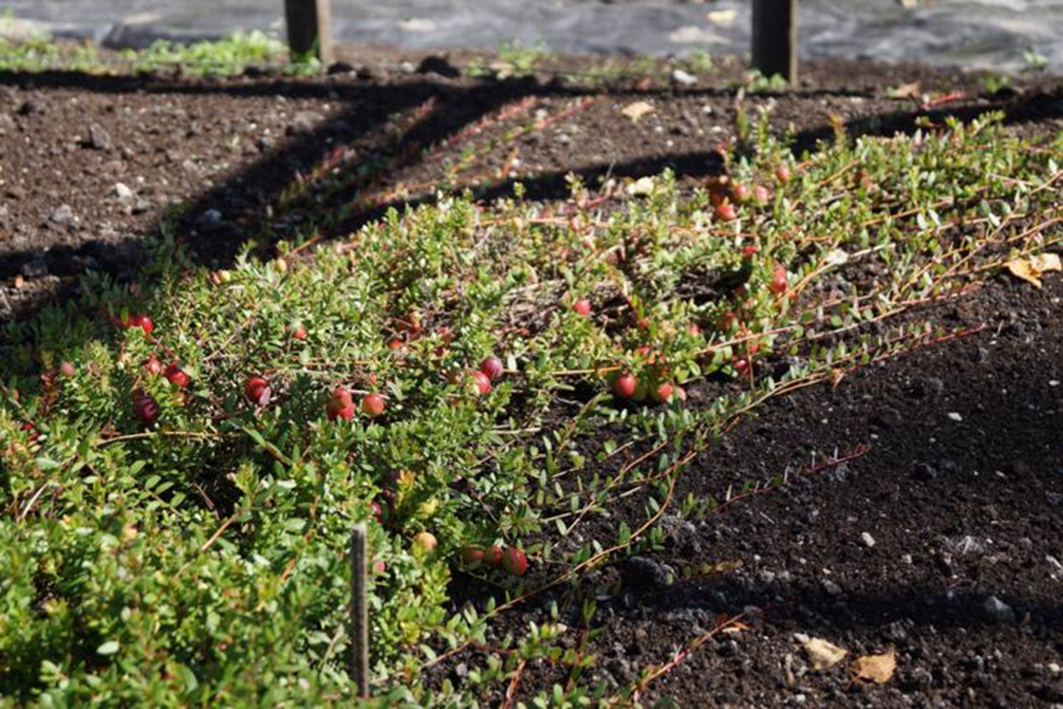
Размножение плетями

Slide 39
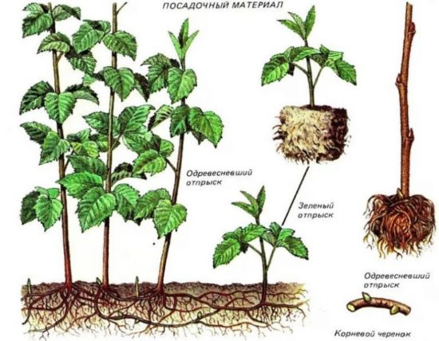
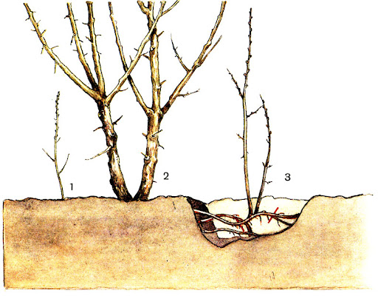
корневые отпрыски

Slide 40
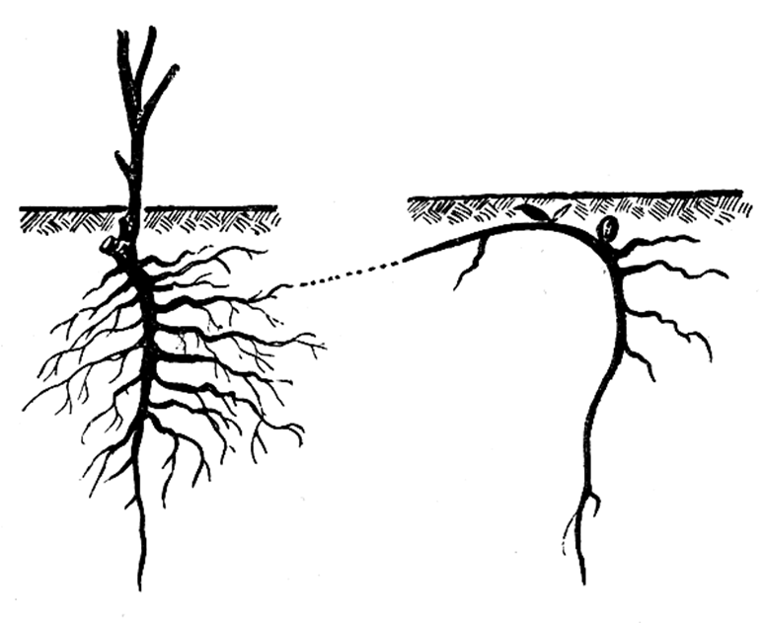
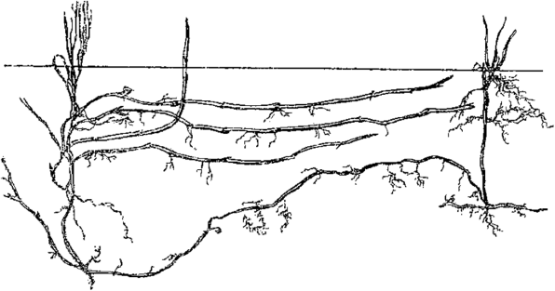
партикуляция

Slide 41
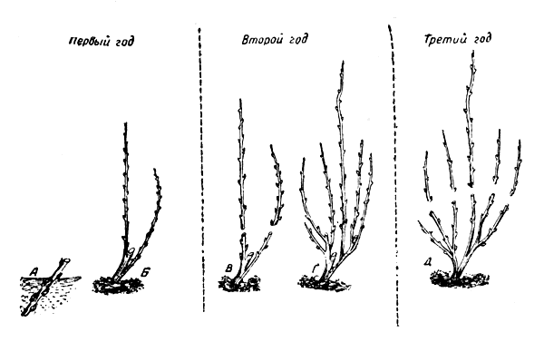
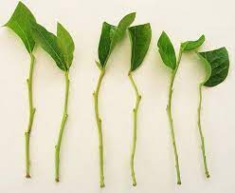
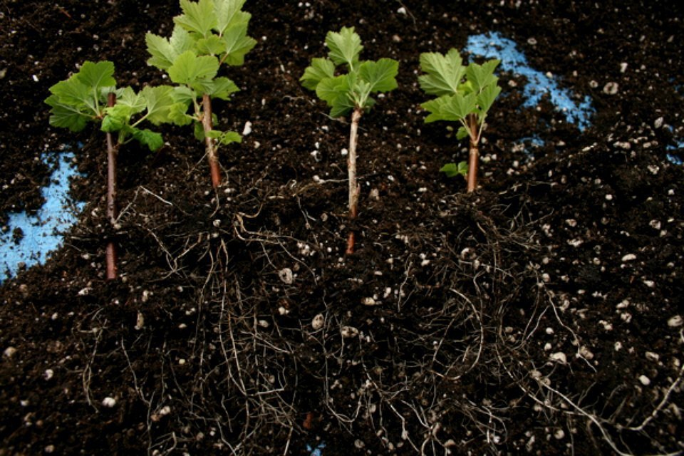
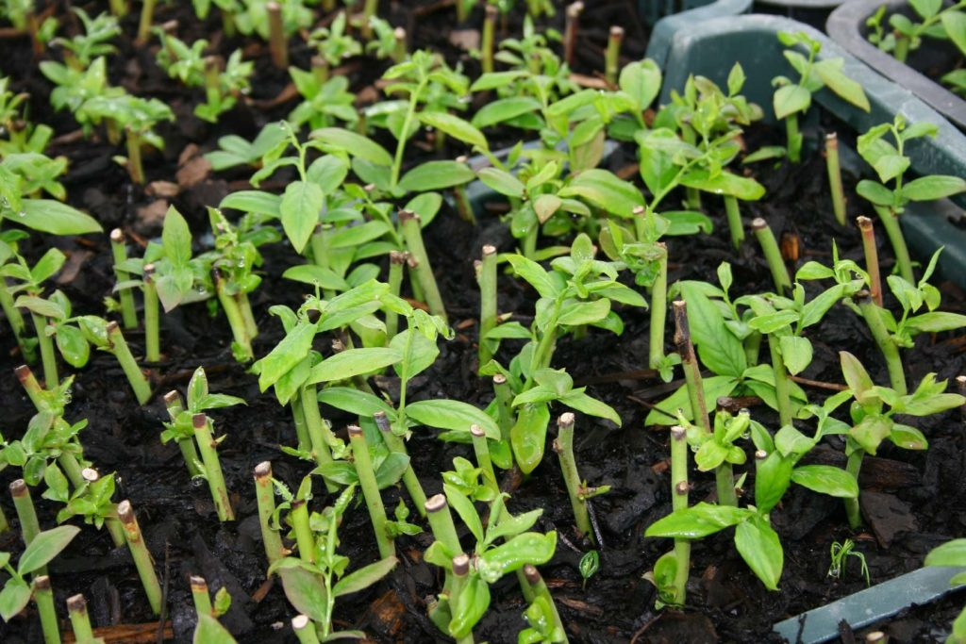
Размножение черенками
Одревесневшими черенками
Зелеными черенками

Slide 42
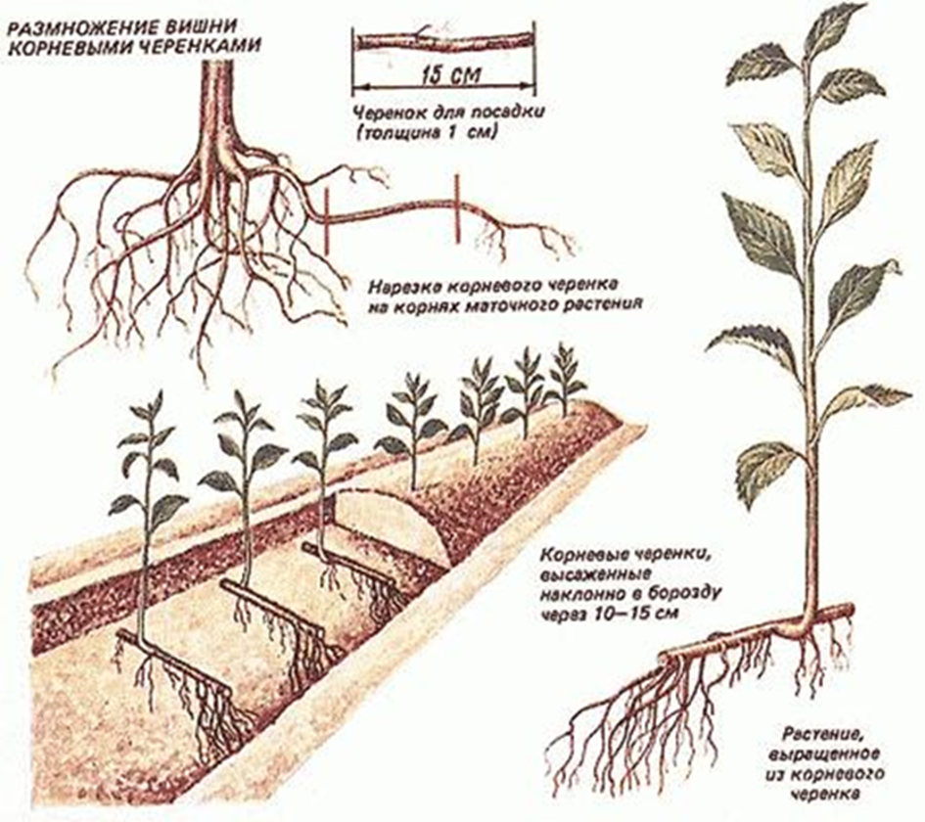

Slide 43

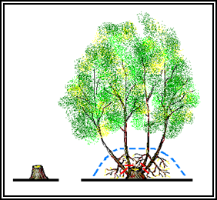
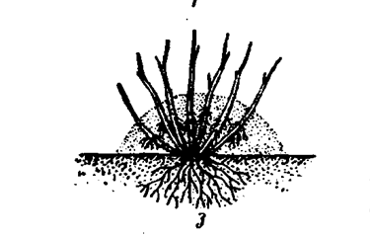
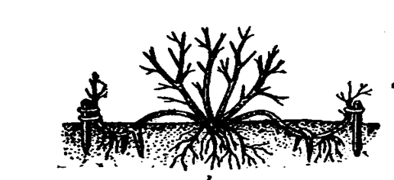
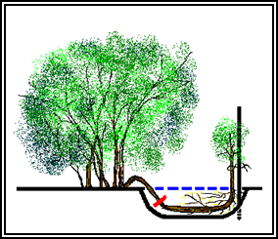
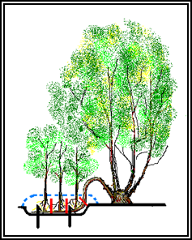
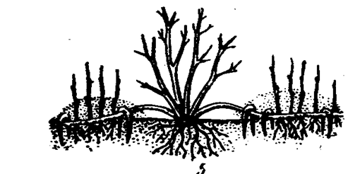
а) вертикальные
б) дуговидные
в) горизонтальные

Slide 44
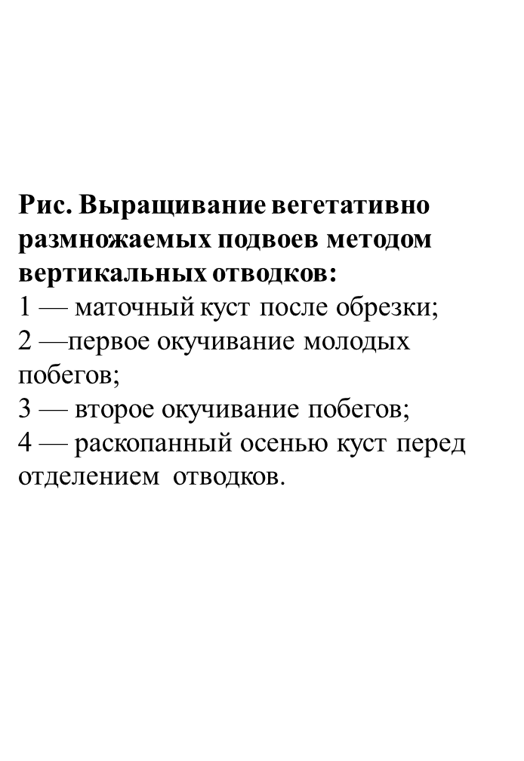
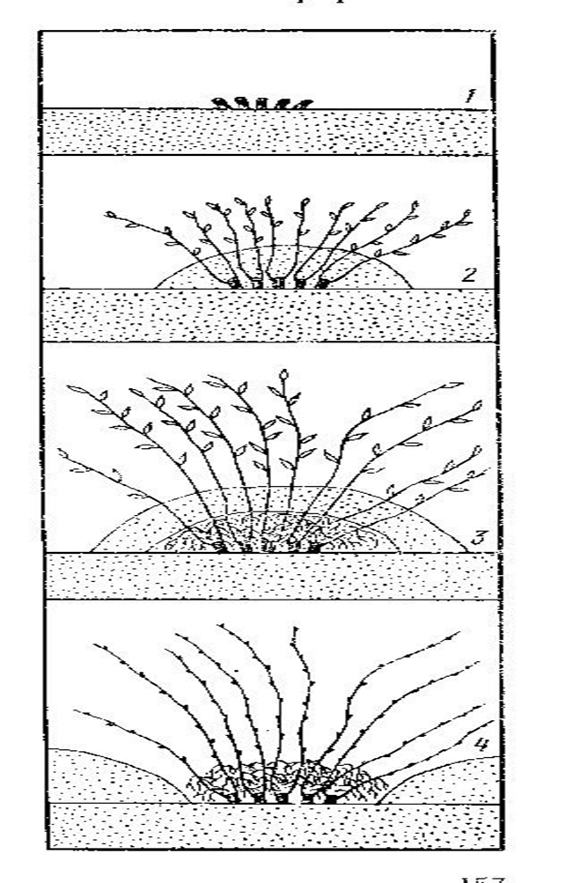

Slide 45

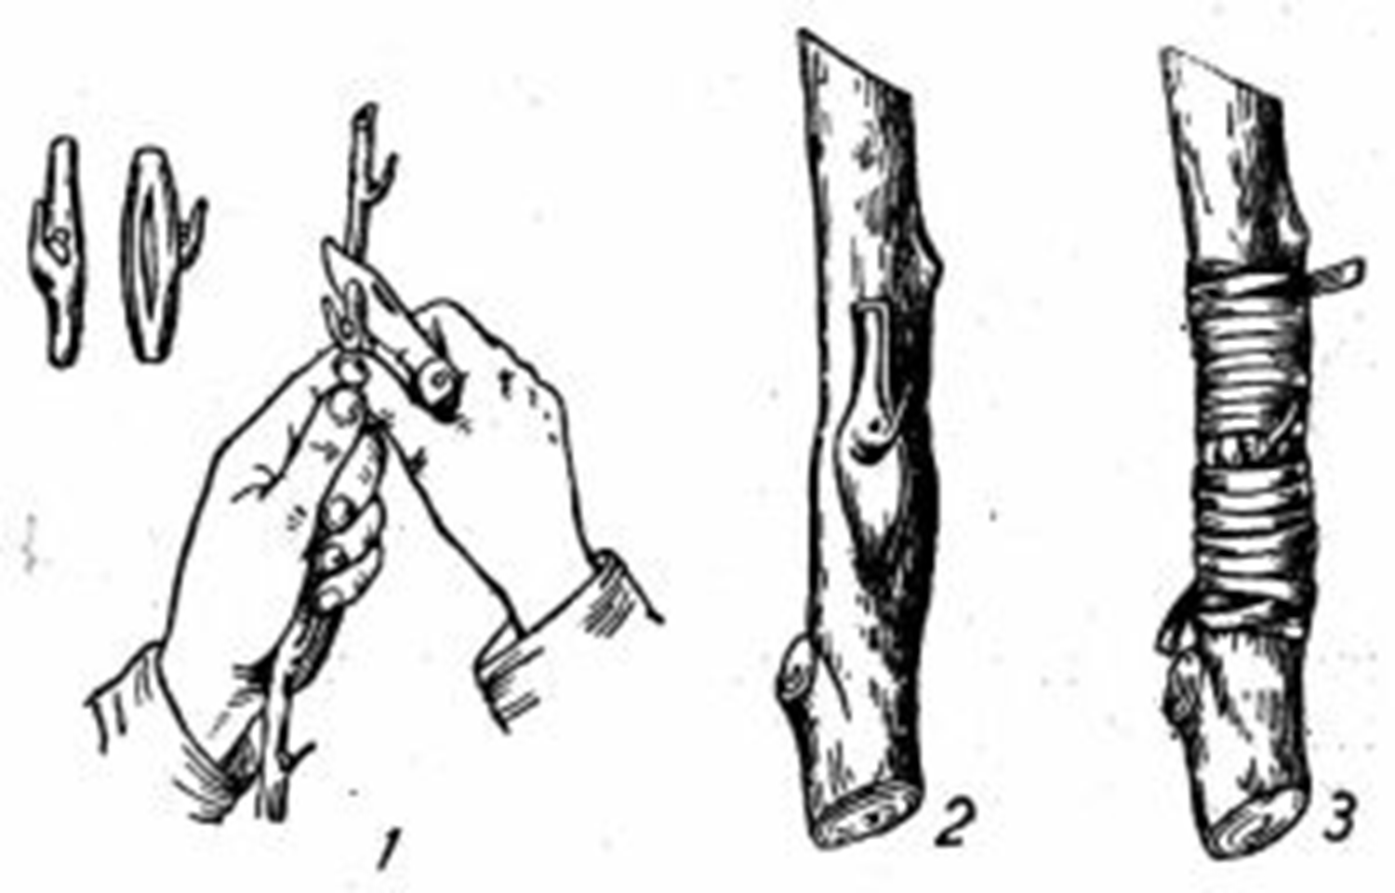

Slide 46

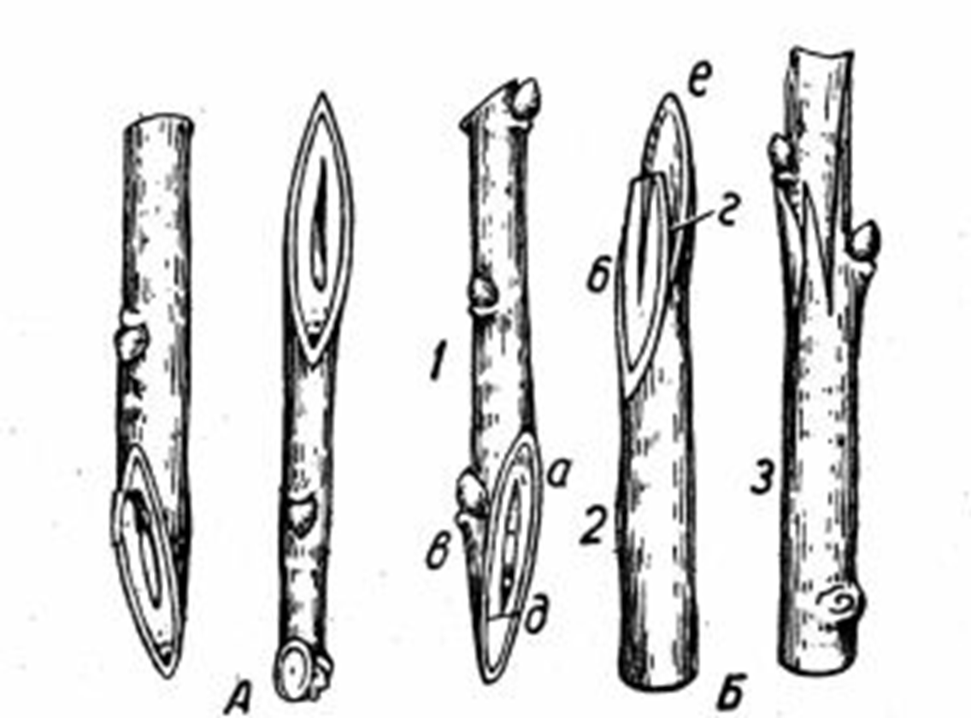

Slide 47
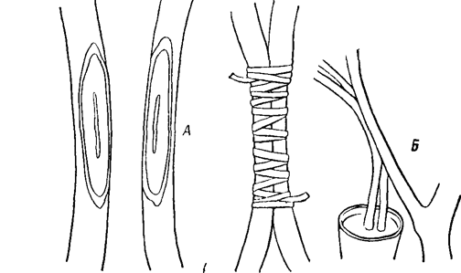
Аблактировка

Slide 48
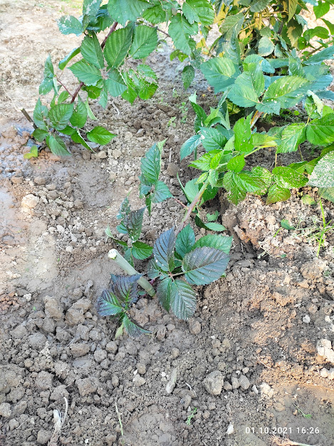
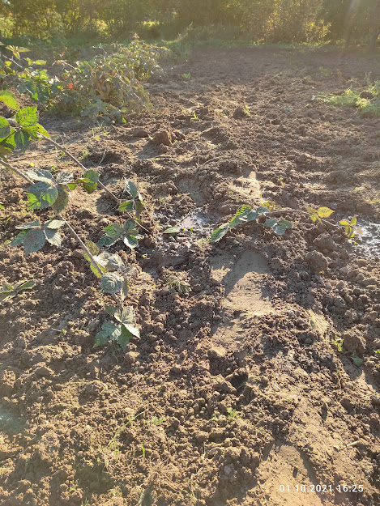
Размножение верхушечными отводками

Slide 49
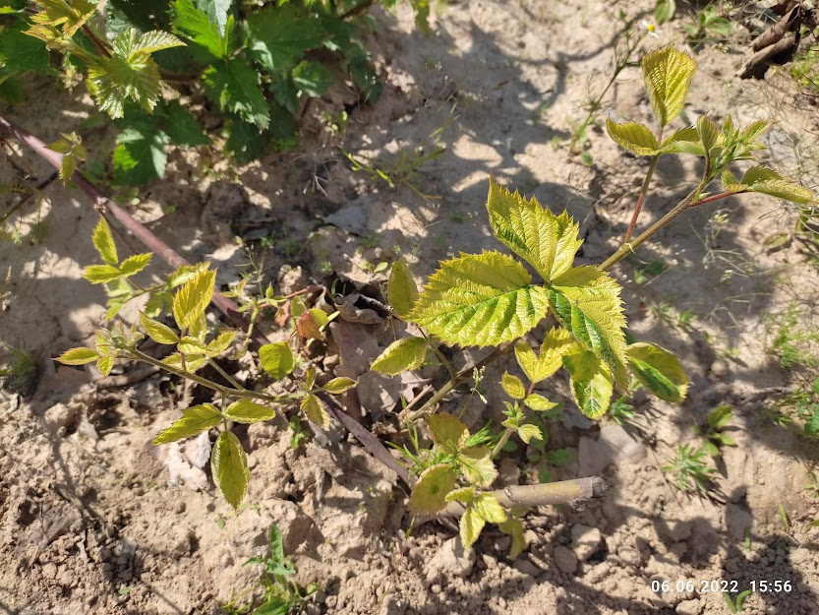

Slide 50
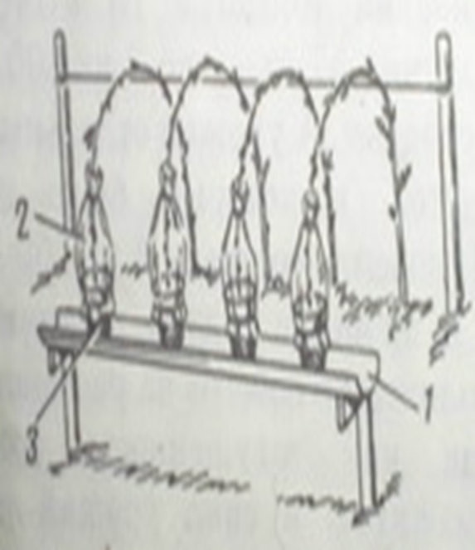
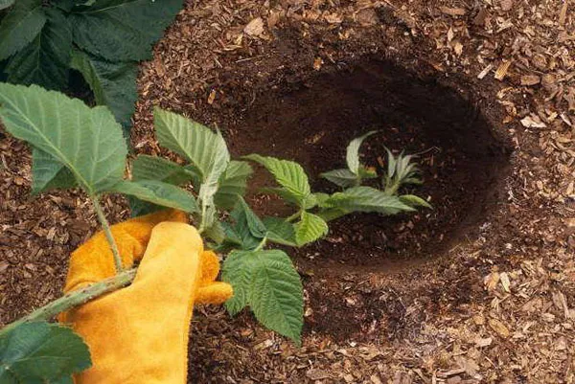
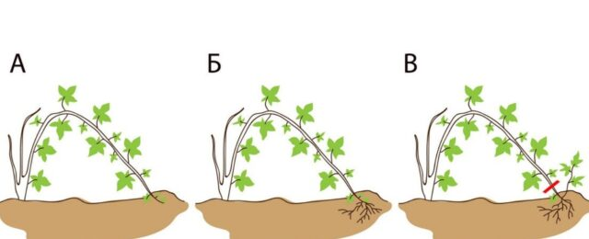
в) верхушками однолетних побегов

